Slide 1
به نام خدا
ارائه درس مدل های مولد
محمد شفیع زاده 401110386
علی قاسم زاده 401106339

Slide 2
LEARNING A DIFFUSION MODEL POLICY FROM REWARDS VIA
Q-SCORE MATCHING

Slide 3
مقدمه :
همان طور که می دانیم مدل های Diffusion توانایی بالایی در مدل سازی توزیع های پیچیده در فضای پیوسته دارند از این رو یک انتخاب محبوب و قوی برای یادگیری سیاست های actor در
behavior cloning و offline RL به شمار می روند. مقاله هایی با این موضوع قبل از این مقاله آمده اند ولی مشکلاتی دارند که در این مقاله برطرف شده اند. از جمله اینکه :
1. به طور کامل از ساختار مدل های Diffusion استفاده نمی کنند.
2. از روش ساده ی behavior cloning برای یادگیری سیاست استفاده می کنند.
3. در یادگیری actor-critic عملکرد بهینه ندارند.

Slide 4
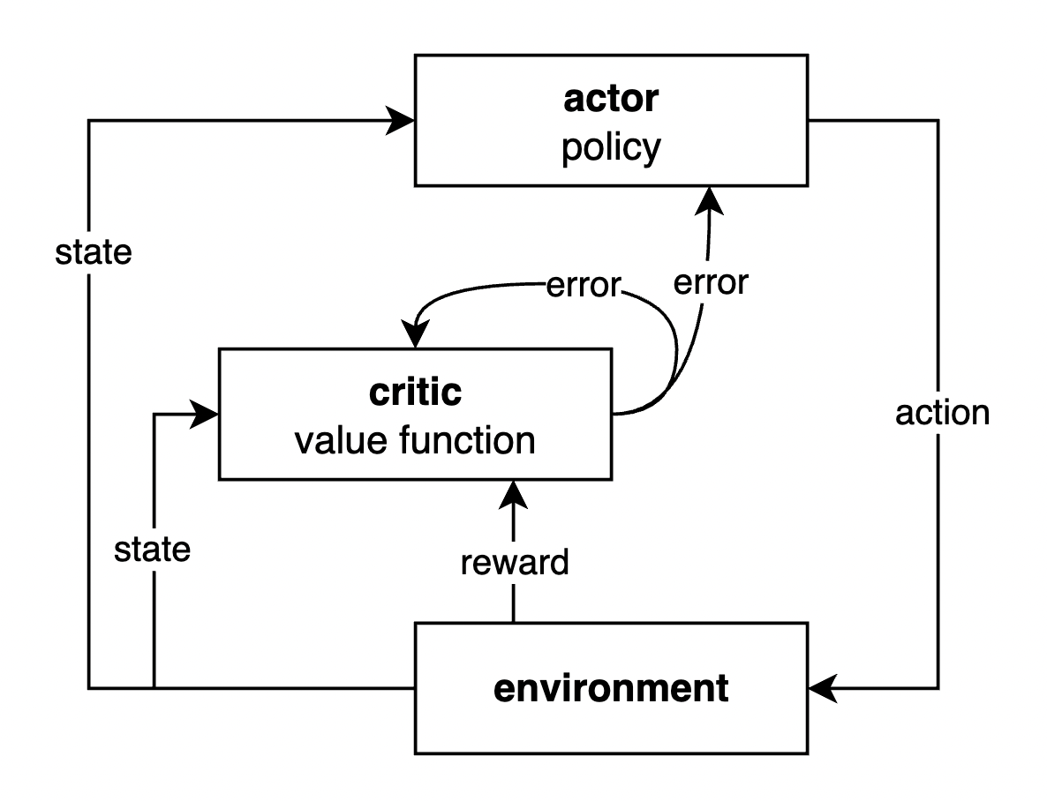

Actor : یک سیاست $π_θ\left(a | s\right)$ را یاد می گیرد.
Critic : یک تابع ارزش Q(s, a) را یاد می گیرد که نشان می دهد هر عمل چقدر خوب است.

Slide 5
معرفی :
یادگیری تقویتی (RL) در بسیاری از حوزه های پیچیده و پیشرفته استفاده شده است :
محیط های گسسته مانند بازی های تخته ای (شطرنج، گو و ...)
محیط های پیوسته مانند رباتیک هوشمند و کنترل هدفمند که در آن Agent باید در یک فضای پیوسته عمل کند.

Slide 6
مشکل الگوریتم های سنتی RL این است که برای فضای پیوسته طراحی شده اند و روی حالت های پیوسته به خوبی کار نمی کنند.
از طرفی پارامتری سازی سیاست در این محیط ها چالش برانگیز است چرا که یا باید از توزیع های ساده ی گاوسی استفاده کنیم که نمونه گیری از آنها ساده است ولی قدرت نمایش و شبیه سازی پایینی دارند یا اینکه باید از توزیع های پیچیده تر استفاده کنیم که قدرت نمایش و شبیه سازی بیشتری دارند ولی نمونه گیری از آنها سخت تر است.

Slide 7
همانطور که گفتیم مدل های Difussion توانایی بالایی در مدل سازی توزیع های پیچیده دارند، این مدل ها ابتدا دیتا را نویزی می کنند و سپس یاد می گیرند که چگونه این نویز را حذف کنند تا به داده های واقعی برسند از سمپل گیری از این مدل ها آسان است زیرا نیاز به محاسبه ی ثابت نرمال سازی ندارند و همچنین انعطاف پذیری بالایی دارند و در نتیجه مورد مناسبی هستند که در محیط های پیوسته به بهبود سیاست ها کمک کنند.

Slide 8

مشکل اصلی اینجاست که ما نمی توانیم مستقیم سیاست بهینه (${argmax_{a} Q\left(s, a\right)= π}^{∗}\left(a | s\right)$) را یاد بگیریم چرا که توزیع $π^{∗}$ را به صورت مستقیم نداریم و نمی توانیم از آن سمپل گیری کنیم در نتیجه نمی توانیم
به صورت مستقیم گرادیان لگاریتم آن (($∇ log π_{a}^{∗}$ را محاسبه کنیم و نمی توانیم به $π^{∗}$ نزدیک شویم.

Slide 9

راه حل پیشنهادی :
Q-score Matching (QSM) :
راه حل مقاله این است که بجای اینکه بیاییم و سعی کنیم به صورت مستقیم سیاست $π^{∗}$ را بخواهیم یاد بگیریم، سعی کنیم که سیاست $π$ را طوری یاد بگیریم که گرادیانش به گرادیان تابع Q نزدیک شود یا به عبارتی :
$$∇_{a}Q\left(s, a\right)≈∇_{a}\log{π(a|s)}$$
این روش علاوه بر اینکه به مدل اجازه می دهد که از داده های قبلی تقلید کند اجازه می دهد که یاد بگیرد چگونه عمل بهینه تر را انتهاب کند.( در واقع داریم به جهتی که reward بیشتری دارد احتمال بیشتری نسبت می دهیم.)

Slide 10
از طرفی مقالات قبلی مرتبط از مدل Diffusion فقط برای نمونه گیری از عمل ها استفاده کرده اند، اما مدل Diffusion را مستقیم به تابع Q وصل نکرده اند به همین دلیل سیاست Actor فقط از Behavior Cloning استفاده کرده و از اطلاعات ارزشمند تابع Q استفاده ای نکرده است و در نتیجه نمی تواند در تعامل با Critic بهبود پیدا کند.
روش QSM به جای اینکه فقط سیاست را یاد بگیرد، سیاست را بر اساس تابع Q هدایت می کند که باعث می شود که سیاست یاد بگیرد که در هر نقطه از فضای عمل ها چگونه بهینه عمل کند.

Slide 11
مثال هایی از استفاده از مدل های Diffusion در RL :
Behavior Cloning : تقلید رفتار یک expert (reward نداریم.)
Offline Q-learning : یادگیری از مجموعه دیتای ثابت (interaction ای با محیط نداریم. و مدل Diffusion توزیع ها را مدل می کند از طریق score matching)
Policy gradient : مستقیم گرادیان را حساب می کنند و بهینه سازی را انجام می دهند.(روش های قبلی فرمول های خیلی کلی ای دارد و نمی تواند به خوبی ساختار Diffusion را exploit کند.)
Diffusion-QL : روی خود Q یادگیری انجام می شود (خود Q تابع هدفمان است.) همچنان مشکل استفاده نکردن از ساختار خاص Diffusion ها وجود دارد و ممکن است مشکلات vanishing/exploding gradient پدید آیند.

Slide 12
Stochastic Optimal Control :
شاخه ای از کنترل بینه است که به بهینه سازی سیستم هایی که تحت تاثیر نویز یا عدم قطعیت هستند می پردازد.
در این کنترل هدفمان این است که یک سیاست کنترلی بدست آوریم که در یک سیستم تصادفی بیشترین پاداش ممکن را بدست آورد از این رو سیاست باید به صورت پویا تنظیم شود تا با تغییرات سیستم سازگار شود.
مقاله از این روش الهام گرفته است و روش خود را ارائه می دهد، در حالت عادی یک مدل دقیق از State Dynamics داریم. در این یه مدل برای تابع Q در نظر می گیریم چرا که در بسیاری از مسائل یادگیری تقویتی State Dynamics ها در دسترس نیستند اما می توانیم تابع Q را به طور تقریبی یاد بگیریم و از آن برای بهینه سازی سیاست بهینه استفاده کنیم.

Slide 13

تعریف :
ما فضای state هایمان را ${ R}^{S}$در نظر می گیریم و فضای action هایمان را $R^{a}$ در نظر می گیریم و مدل سازی فرآند یادگیری سیاست در زمان پیوسته و تصادفی انجام شده است، داینامیک تغییرات حالات و اعمال به صورت SDE نوشته می شود : (1)
$$ds=F\left(s, a\right)dt+Σ_{s}\left(s,a\right)dB_{t}^{s}$$
$$da=Ψ\left(s, a\right)dt+Σ_{a}\left(s, a\right)dB_{t}^{a}$$
$$s\left(0\right)=s_{0}$$
$$a\left(0\right)=a_{0}$$

Slide 14

تابع $Ψ$ عبارت است از $∇_{a}\log{π(a|s)}$ و به این صورت است که تابعی از فضای $S×A→A$ است و معادل امتیاز سیاست ما است و پارامتر اصلی برای بهینه سازی سیاست در این مقاله است.
تابع F نشان دهنده ی داینامیک حالت است که چگونگی تغییر حالت را بر اساس سیاست و داینامیک محیط توصیف می کند.
$Σ_{s}\left(s,a\right), Σ_{a}(s, a)$ ماتریس های نیمه معین مثبتی هستند که ساختار کوواریانس برای عدم قطعیت در داینامی s(t) و a(t) را مدل می کنند.
$B_{t}^{s}, B_{t}^{a}$ فرایند های وینری مستقل (Brownian Motions) هستند که نشان دهنده ی نویز تصادفی موجود در داینامیک حالت و عمل می باشند.

Slide 15

نکته ی مهم اینجا است که مقاله بجای بهینه کردن مدل انتشار روی نویز $Σ_{a}$، روی بهینه سازی $Ψ\left(s, a\right)$ به عنوان تابع امتیاز سیاست تمرکز می کند.
هدفمان ماکزیمم کردن تابع Q است که نشان دهنده ی ارزش مورد انتظار یک حالت و عمل مشخص در طول زمان است : (2)
$$Q^{Ψ}\left(s_{0}, a_{0}\right)=E \int_{0}{γ^{t}r\left(s\left(t, s_{0}, a_{0}\right)\right)dt}$$
که در آن تابع r تابع reward ما است و Expectation روی stochastic dynamics داده شده در (1) گرفته می شود و $s(t, s_{0}, a_{0})$ یک سمپل در مسیر $s\left(.\right)$ است در زمان t از شروع با شرایط $(s_{0}, a_{0})$

Slide 16

همچنین $γ$ هم عددی در بازه ی (0, 1) است که به آن discount factor می گویند. برای حالت گسسته نیز داریم که : (3)
$$Q^{Ψ}\left(s_{0}, a_{0}\right)=E \sum_{t}{γ^{t}r(s\left(t, s_{0}, a_{0}\right))}$$
همچنین اگر داشته باشیم که$\sum_{\left\{T+1\right\}}{γ^{i}≈0}$ آنگاه می توانیم جمع بالا را به صورت تقریبی تا جمله ی T ام بنویسیم و پیاده سازی کنیم.

Slide 17

هدف نهایی یادگیری سیاست با بیشینه کردن تابع Q است برای همین از فرمول زیر استفاده می کند : (5)
$${J\left(Ψ\right)=E}_{\left\{P×π\right\}}Q^{Ψ}\left(s, a\right)$$
که در آن $P×π$ توزیع اولیه ی جفت های state/action است.

Slide 18

سپس در بخش بعدی می خواهیم که مدل پیوسته ی اعمال a(t) را به یک مدل گسسته در زمان تبدیل کنیم این فرایند را با روش اویلر-ماریوما انجام می دهیم یک روش رایج برای تقریب SDE ها است، خواهیم داشت که :
(6)
$$s_{\left\{t+1\right\}}=s_{t}+F\left(s_{t}, a_{t}\right)+z, z∼N(0, Σ_{s}(s_{t}, a_{t}))$$
$$a_{t}^{i}=a_{t}^{i−1}+\frac{1}{K}Ψ\left(s_{t}, a_{t}^{i−1}\right)+z$$
$$z∼N(0,\frac{1}{K}Σ_{a}\left(s_{t}, a_{t}^{i−1}\right))$$
$$a_{\left\{t+1\right\}}=a_{t}^{K}$$

Slide 19
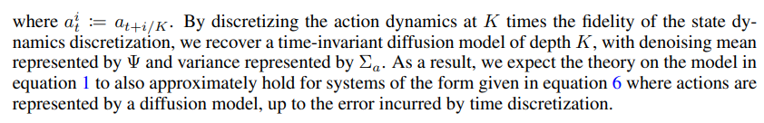
بدین صورت است که ما بازه ی بین t و t+1 را به K قسمت تقسیم می کنیم و با استفاده از مدل Diffusion با عمق K آنرا مدل می کنیم.

Slide 20



در روش policy gradient داریم که :
برای حالت گسسته زمانی مدل دیفیوژن ما به $π(a|s)$ دسترسی مستقیم نداریم(توزیع آخر) ولی به تک denoising step ها دسترسی داریم. و با گرفتن انتگرال با عبارت هدفمان می رسیم :
حالا از ترکیب این دو عبارت و قرار دادن عبارت 7 در عبارت 8 به رابطه ی زیر می رسیم :

Slide 21
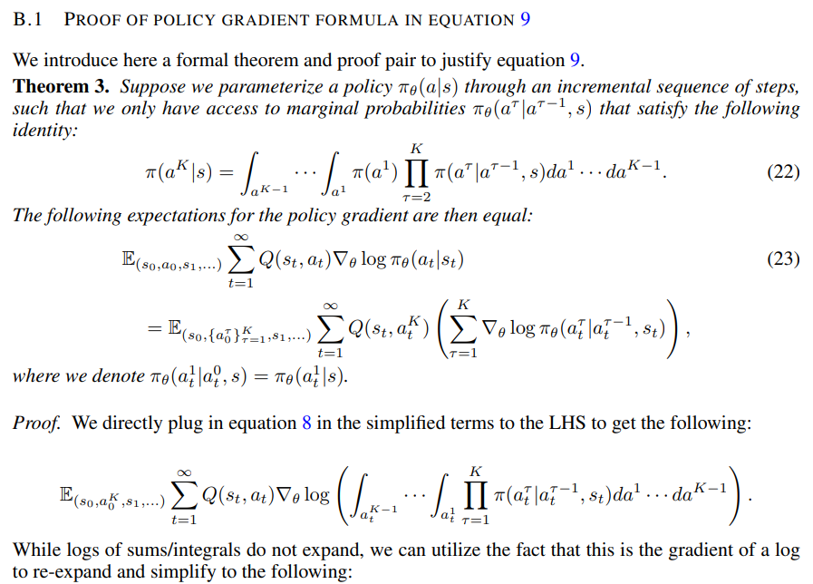

Slide 22
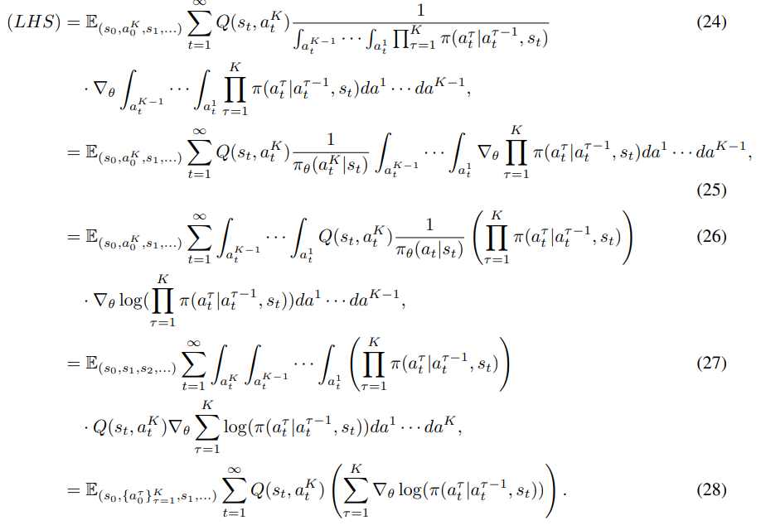

Slide 23
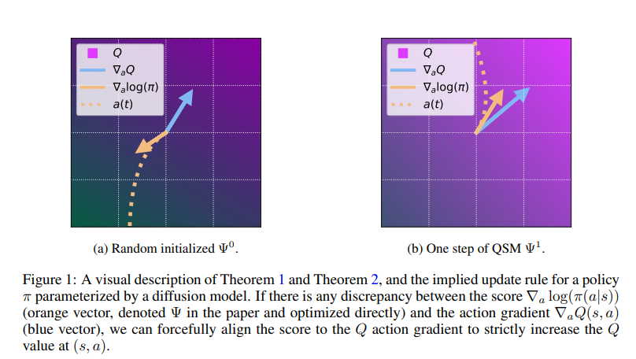

Slide 24

ایده ی اصلی مقاله این است که گرادیان لاگ policy در نقطه ی بهینه هم راستا با گرادیان Q و اثبات می شود که
$Ψ^{∗}$ هم راستا به گرادیان Q نسبت به action است.
همچنین اثبات می شود که هم در حالت قطعی و تصادفی این رابطه برقرار است.

Slide 25
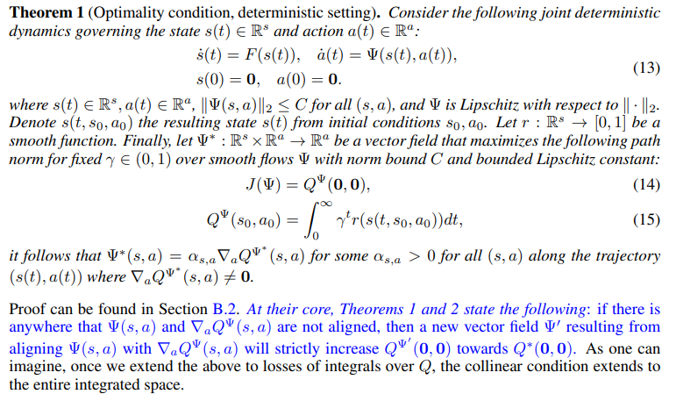
Non-stochastic :

Slide 26
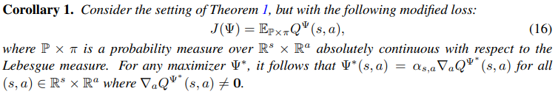

Slide 27
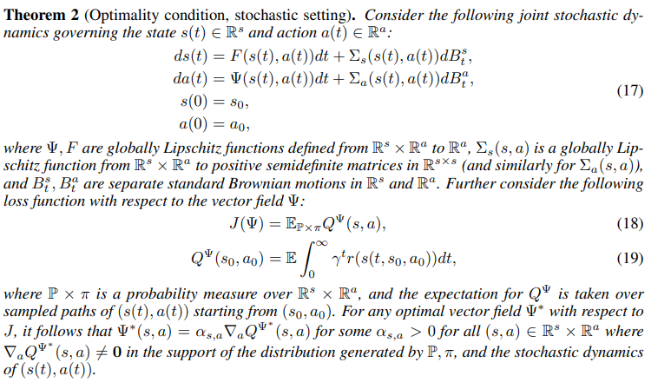
Stochastic :

Slide 28
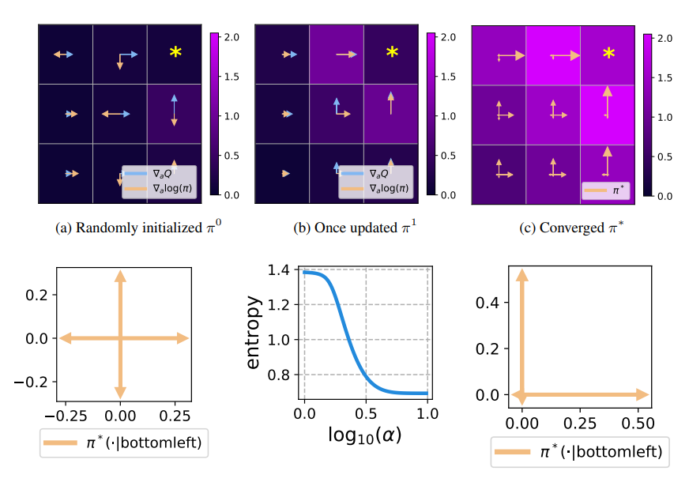

Slide 29

PEDAGOGICAL REDUCTION IN GRIDWORLD :
قضیه های اول و دوم برای حالت پیوسته بودند حال میخواهیم یک مثال خاص از حالت گسسته را برسی کنیم که State ها همان خانه های grid هستند و Action هایمان هم left, right, up, down هستند.
با توجه به قضیه ی 2 داشتیم که $Ψ^{∗}$ باید در جهت گرادیان Q نسبت به a باشد پس داریم که :
$$Ψ^{∗}\left(s, a\right)=α ∇_{a}Q(s, a)$$
به ازای یک$α$ مثبت.
حالا اگرمعادله ی داینامیک 1 را در نظر بگیریم و داشته باشیم که $F\left(s, a\right)=0, Σ_{s}\left(s,a\right)=0, Σ_{a}\left(s, a\right)=\sqrt{2}I_{a}$
آنگاه خواهیم داشت که :

Slide 30


$$π\left(a | s\right)∼e^{α Q(s, a)}$$
حال اگر پیوسته باشد از توزیع Boltzman میاد و بخاطر انتگرالی که در مخرج دارد محاسبه ی آن ممکن نیست اما برای حالت گسسته عبارت مخرج را می توانیم حساب کنیم و در نتیجه احتمال را می توانیم حساب کنیم :

Slide 31
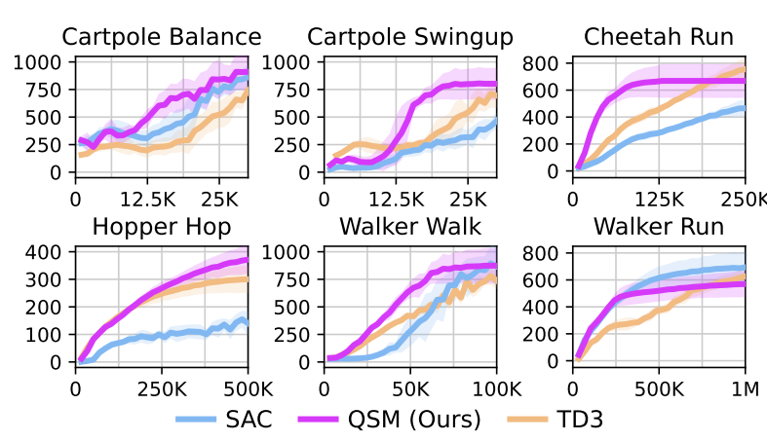

Slide 32
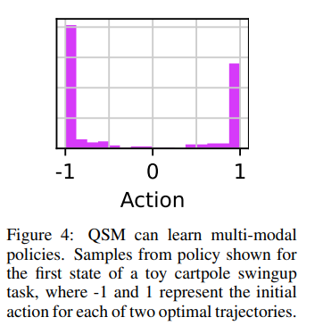
EXPERIMENTS :
مقاله معیار های خوب بودن مدل را موارد زیر در نظر گرفته است :
آیا مدل با تعامل محدود با محیط می تونه سیاست معنی داری را یاد بگیرد؟
2. آیا این مدل توانایی یادگیری سیاست های پیچیده و چند مدال را دارد؟
3. این مدل در مقایسه با baseline های معروف چگونه عمل می کند؟

Slide 33
این مدل شبکه های Critic و score model دارد و آنها را با MLP دو لایه با تعداد unit 256 شبیه سازی کرده است و همچنین یه نویز گاوسی کمی به action های اضافه می کند.

Slide 34
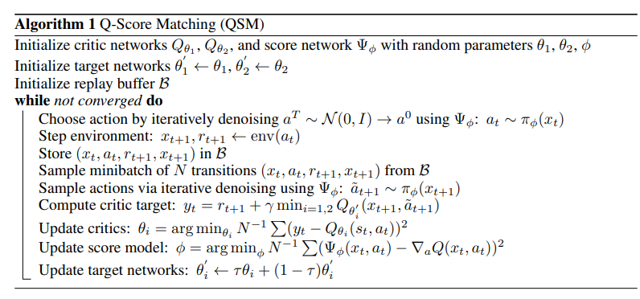

Slide 35

QSM روشی است که بتواند گرادیان Q را مدل کند.
به عنوان future work می توانیم $Σ_{a}$ را به عنوان پارامتر قابل یادگیری در نظر بگیریم.

